Slide 1
L
2.
a Trinidad

Slide 2
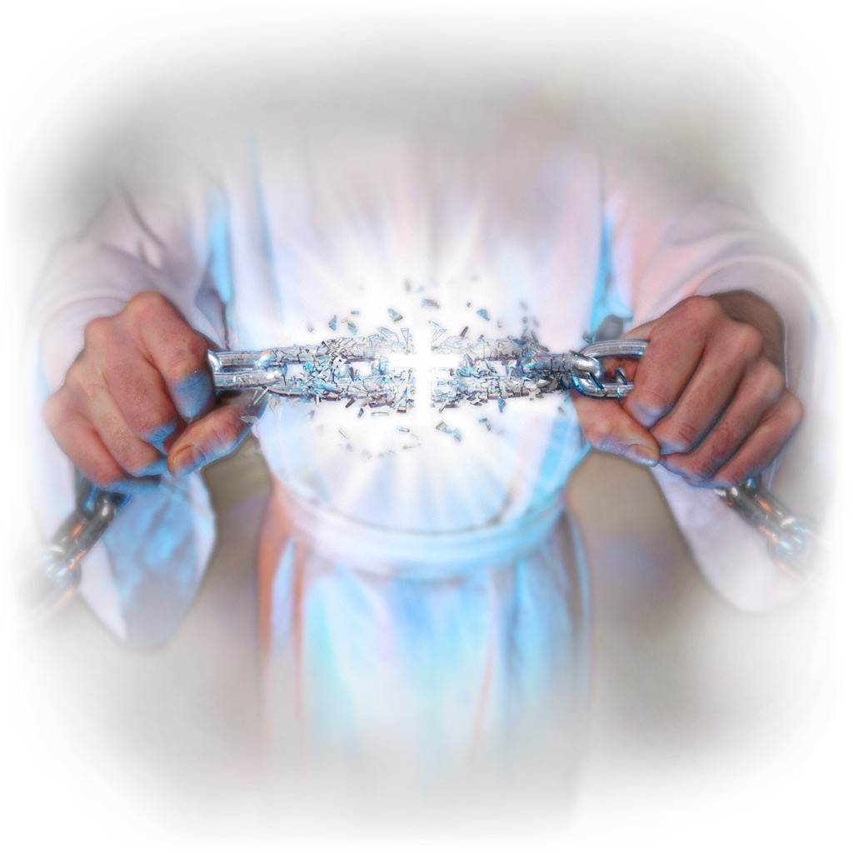
L
1.
A DOCTRINA DE DIOS.
2. La Trinidad
Hay un sólo Dios: Padre, Hijo y Espíritu Santo, una unidad de tres Personas coeternas.
Dios es inmortal, omnipotente, omnisciente, encima de todo, y siempre presente.

Slide 3
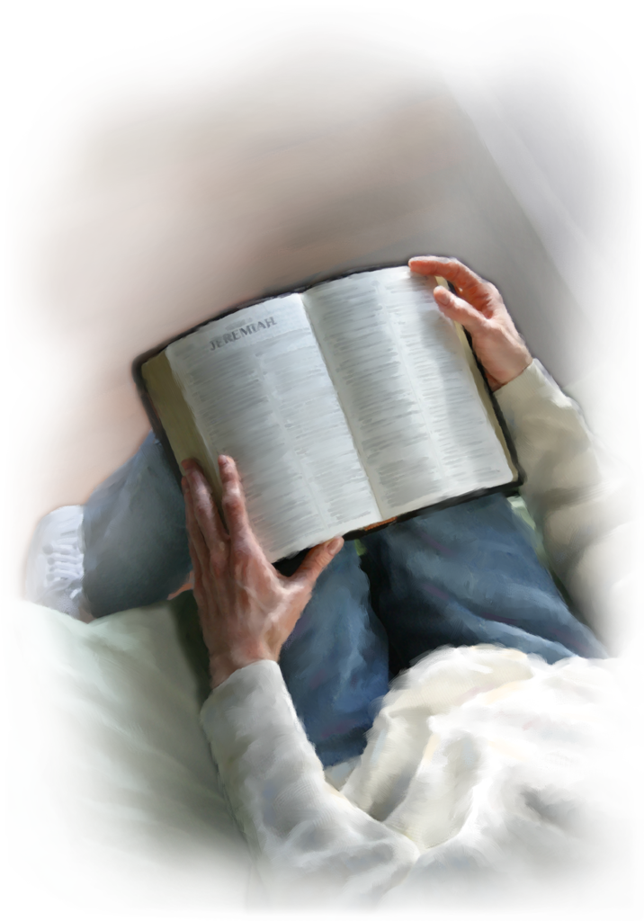
L
1.
A DOCTRINA DE DIOS.
2. La Trinidad
(Deut. 6:4; 29:29; Mat. 28:19; II Cor. 13:13; Efes. 4:4-6; I Pedro 1:2; I Tim. 1:17; Apoc. 14:6 y 7).

Slide 4
L
1.
A DOCTRINA DE DIOS.
2. La Trinidad
Las muchas teorías que procuran explicar a Dios y los numerosos argumentos en pro y en contra de la existencia, muestran que la sabiduría humana no puede penetrar lo divino.
Depender exclusivamente de la sabiduría humana con el fin de aprender acerca de Dios, equivale a usar una lupa en el estudio de las constelaciones.
Por esto, para muchos la sabiduría de Dios es una sabiduría oculta (1 Cor. 2:7).

Slide 5
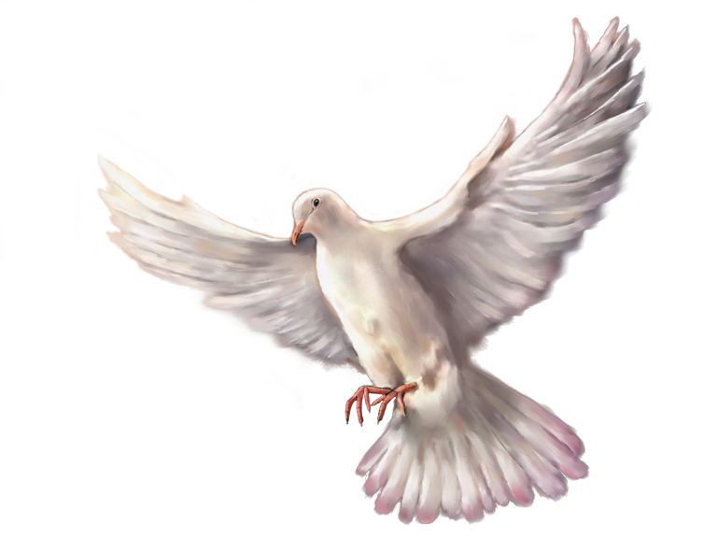
L
1.
A DOCTRINA DE DIOS.
2. La Trinidad
Uno de los mandamientos más básicos de la Escritura es:
" A
maras al Señor tu Dios con todo
tu corazón, y con toda tu
Alma, y con toda tu mente"
Mat. 22:37; Deut 6:5

Slide 6
L
1.
A DOCTRINA DE DIOS.
2. La Trinidad
N
o podemos amar a Alguien
del cual no sabemos Nada
por otra parte, no podemos descubrir las cosas profundas de Dios buscándolas por cuenta propia (Job 11:7)

Slide 7
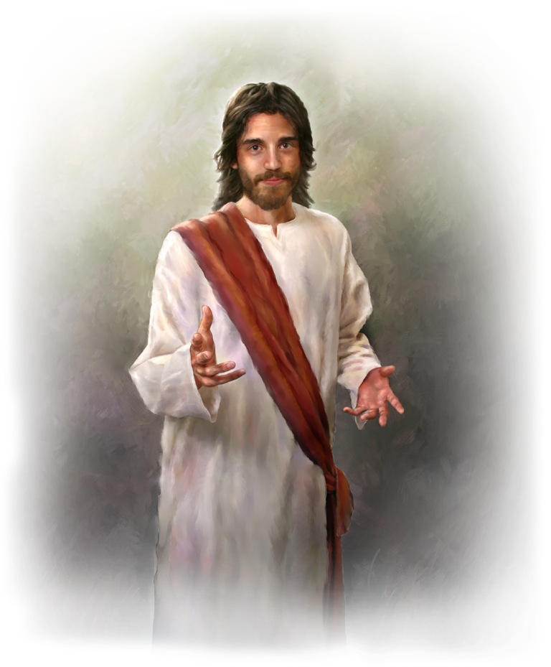
L
1.
A DOCTRINA DE DIOS.
2. La Trinidad
¿Cómo podemos
entonces conocer
y amar al Creador?

Slide 8
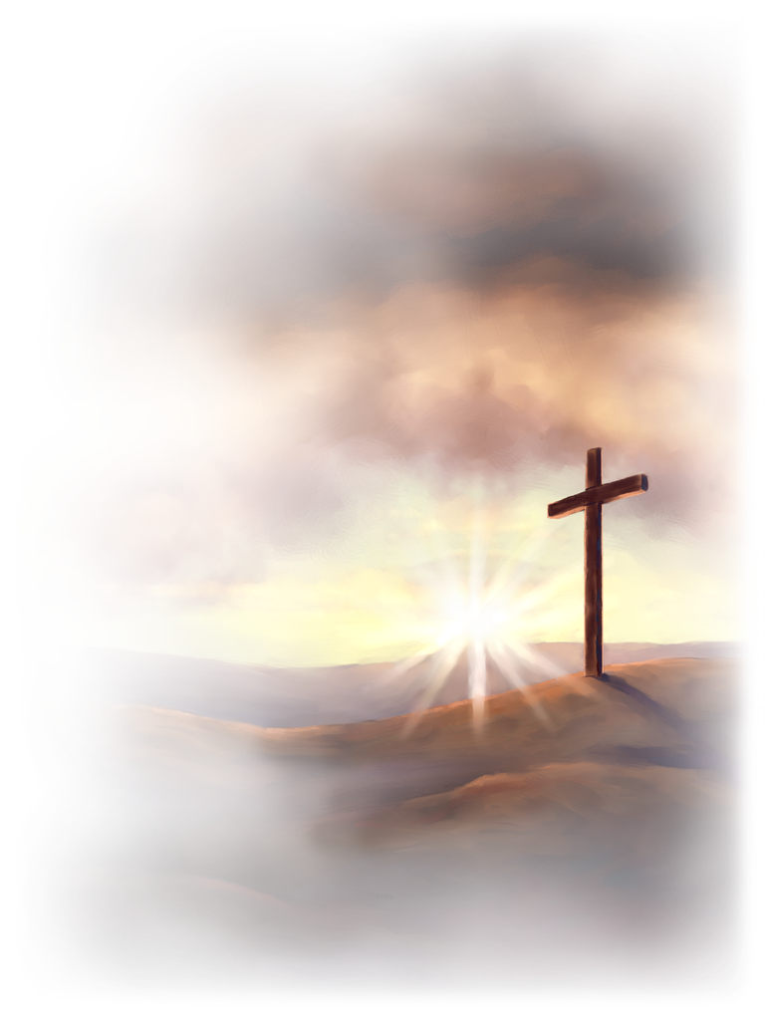
L
1.
A DOCTRINA DE DIOS.
2. La Trinidad
La mayor manifestación del amor de Dios llego hasta nosotros por medio de su suprema revelación, es decir, de Jesucristo, su hijo.
Por medio de JESÚS PODEMOS CONOCER AL PADRE.
Como declara Juan: “Sabemos que el Hijo de Dios ha venido, y nos ha dado entendimiento para conocer al que es verdadero. (1 Juan 5:20).

Slide 9
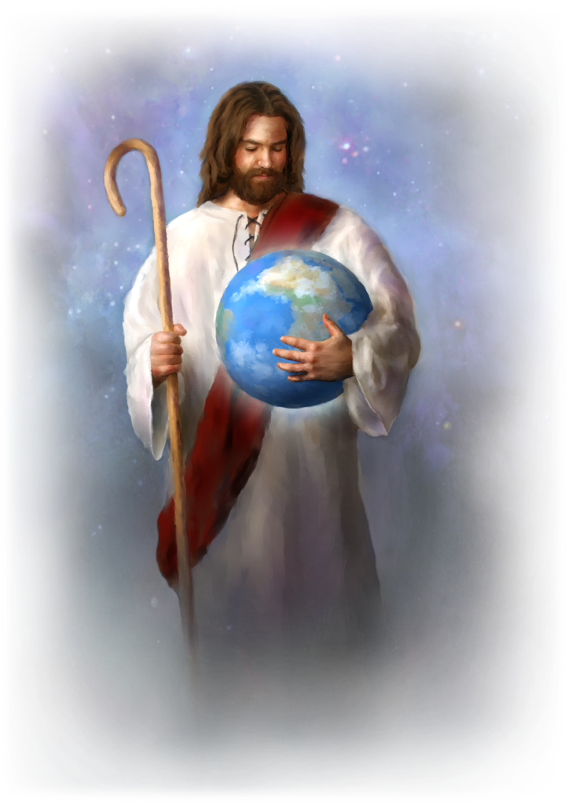
L
1.
A DOCTRINA DE DIOS.
2. La Trinidad
A diferencia de otros procesos de investigación
¿ C
?
omo conocer a Dios
El conocimiento de Dios tiene tanto que ver con el corazón como el cerebro

Slide 10
L
1.
A DOCTRINA DE DIOS.
2. La Trinidad
Debemos abrirnos a la influencia del Espíritu Santo, y estar dispuesto a cumplir la voluntad de Dios.
¿ C
?
omo conocer a Dios
Abarca todo el ser
El intelecto
“Bienaventurados los de limpio corazón, por que ellos verán a Dios” (Mat. 5:8).
(Juan 7:17; Mat. 11:27)

Slide 11
L
1.
A DOCTRINA DE DIOS.
2. La Trinidad
La manera en que aprendemos a conocer a Dios por medio de la Biblia difiere de todos los otros métodos de adquirir conocimiento.
No podemos colocarnos por encima de Dios y tratarlo como un objeto que debe ser analizado y cuantificado.

Slide 12
L
1.
A DOCTRINA DE DIOS.
1.2. La Trinidad
En nuestra búsqueda de tal conocimiento de Dios, debemos someternos a la autoridad de su auto revelación: LA BIBLIA.
Por cuanto la Biblia es su propio intérprete, debemos someternos a los principios y métodos que provee.
SIN ESTOS INDICADORES bíblicos NO PODEMOS CONOCER A DIOS.

Slide 13
L
1.
A DOCTRINA DE DIOS.
2. La Trinidad
LA EXISTENCIA
DE DIOS
HAY DOS GRANDES FUENTES de evidencia relativas a la EXISTENCIA DE DIOS
L
E
as Sagradas
Escrituras
l libro de
la Naturaleza

Slide 14
L
1.
A DOCTRINA DE DIOS.
2. La Trinidad
Evidencia de la Creación.
Podemos aprender de Dios a través de:
La naturaleza
La experiencia humana
David escribió: “Los cielos cuentan
la gloria de Dios y
el firmamento anuncia la
obra de sus manos " Sal. 19:1

Slide 15
L
1.
A DOCTRINA DE DIOS.
2. La Trinidad
Evidencia de la Escritura
La Biblia no procura comprobar la Existencia de Dios. Simplemente, la dá por sentada.
Su texto inicial declara “En el principio creo Dios los cielos y la tierra” (Gén. 1:1).

Slide 16
L
1.
A DOCTRINA DE DIOS.
2. La Trinidad
L
a Biblia describe a Dios
como el creador,
sustentador y legislador
de toda la creación.

Slide 17
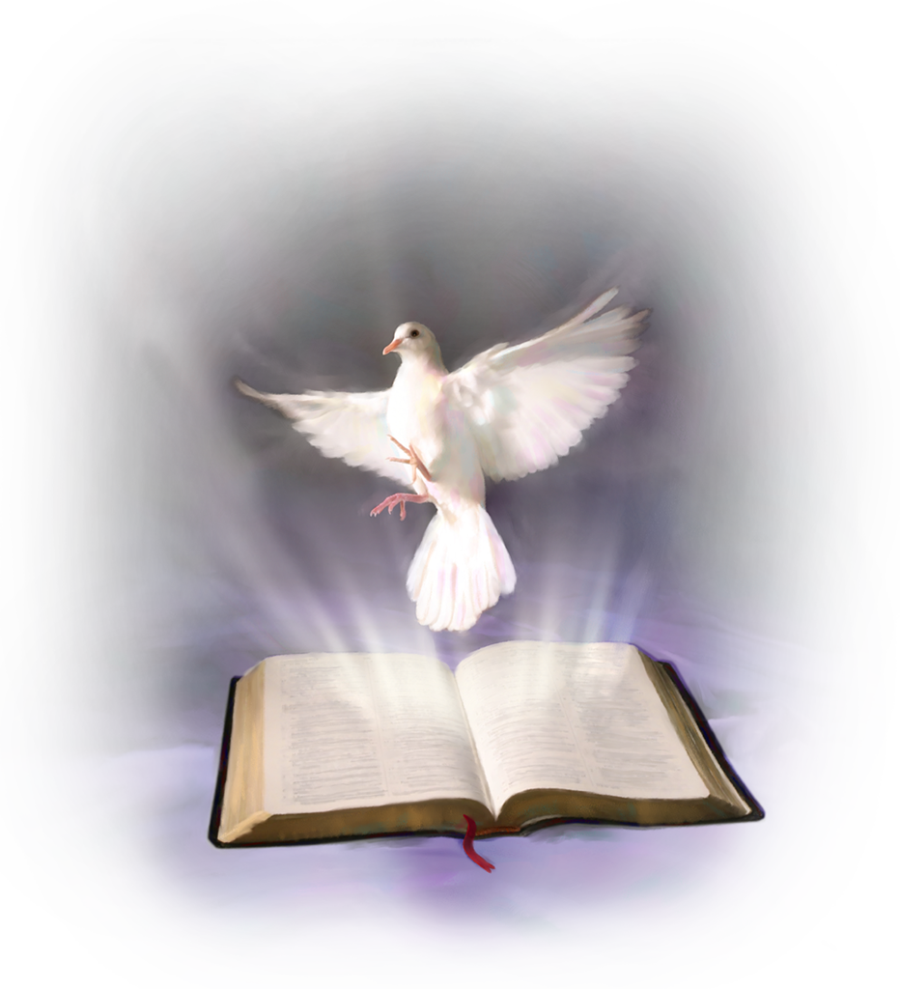
L
1.
A DOCTRINA DE DIOS.
2. La Trinidad
La revelación de Dios por medio de la creación es tan poderosa que no hay excusa para el ateismo el cual surge cuando se suprime la verdad divina o cuando una mente rehúsa reconocer la evidencia de que Dios existe (Sal 14:1; Rom 1:18-22,28).

Slide 18
L
1.
A DOCTRINA DE DIOS.
2. La Trinidad
F
Es un requisito previo, por cuanto sin fe es imposible agradar a Dios; por que es necesario que el que se acerca a Dios crea que le hay, y que es galardonador de los que le buscan” (Heb. 11:6)
é

Slide 19
L
1.
A DOCTRINA DE DIOS.
2. La Trinidad
L
a Fé en Dios
no es ciega
LA FE está basada en una amplia gama de evidencias que se encuentran tanto en la revelaciones de Dios a través de las escrituras, como en el mundo de la naturaleza.

Slide 20
L
1.
A DOCTRINA DE DIOS.
2. La Trinidad
En los tiempos bíblicos, los nombres eran importantes, como es aun el caso en el oriente.
En esas regiones, se considera que un nombre revela el carácter del que lo lleva, su verdadera naturaleza e identidad.
E
l Dios de las
Escrituras
La importancia de los nombres de Dios, que revelan su naturaleza carácter y cualidad, se revela en el siguiente mandamiento

Slide 21
L
1.
A DOCTRINA DE DIOS.
2. La Trinidad
David decía: Cantaré al nombre de Jehová el Altísimo” (Sal.7:17).
“Santo y temible es su nombre” (Sal.111;9).
Alaben el nombre de Jehová, porque sólo su nombre es enaltecido” (Sal. 148:13)
“No tomarás el nombre de Jehová tu Dios en vano” Exo.20:7
É
l es el Dios
de las Escrituras

Slide 22
L
1.
A DOCTRINA DE DIOS.
2. La Trinidad
Los Escritores bíblicos pasan más tiempo describiendo las actividades de Dios que la esencia de su ser.
L
as Activades de Dios
Lo presentan como: Creador (Gen.1:1; Sal.24:1,2), Sustentador del mundo (Heb.1:3), Redentor y Salvador (Deut. 5:6; 2Cor. 5:19), que lleva sobre si la responsabilidad del destino final de la humanidad. Hace planes ( Isa. 46:11), predicciones (Isa. 46:10), y promesa (Deut.15:6; 2 Pedro 3:9).

Slide 23
L
1.
A DOCTRINA DE DIOS.
2. La Trinidad
D
ios tienes
Existencia Propia
Los atributos incomunicables de Dios comprenden aspectos de su naturaleza divina que no se han revelado a los seres creados.

Slide 24
L
1.
A DOCTRINA DE DIOS.
2. La Trinidad
“El padre tiene vida en si mismo” (Juan 5:26).
Es independiente, tanto en su voluntad (Efe. 1:5) como en su poder (Sal. 115:3).

Slide 25
L
1.
A DOCTRINA DE DIOS.
2. La Trinidad
Es omnisciente, conociendo todas las cosas (Job 37:16; Sal. 139:1-18; 147:5; 1 Juan 3:20), por cuanto, en su calidad de Alfa y Omega (Apoc. 1:8), conoce el fin desde el principio (Isa. 46:9-11).

Slide 26
L
1.
A DOCTRINA DE DIOS.
2. La Trinidad
D
ios es Omnipresente
(Sal. 139: 7-12; Heb. 4:13)
Por lo cual trasciende toda limitación de espacio.

Slide 27
L
1.
A DOCTRINA DE DIOS.
2. La Trinidad
D
ios es Todopoderoso,
omnipotente
El hecho de que para Él nada es imposible, nos asegura de que puede cumplir cualquier cosa que se proponga. (Dan. 4:17,25,35; Mat. 19:26; Apoc. 19:6).

Slide 28
L
1.
A DOCTRINA DE DIOS.
2. La Trinidad
Es inmutable o incambiable por que es perfecto. Dice: Yo Jehová no cambio” (Mal. 3:6; Sal 33:11, Sant. 1:17)

Slide 29
L
1.
A DOCTRINA DE DIOS.
2. La Trinidad
L
a Soberanía de Dios
Las escrituras establecen claramente la soberanía de Dios: “El hace según su volunta y no hay quien detenga su mano”
(Dan. 4:35). “Tu creaste todas, las cosas, y por tu voluntad existen y fueron creadas” (Apoc. 4:11).

Slide 30
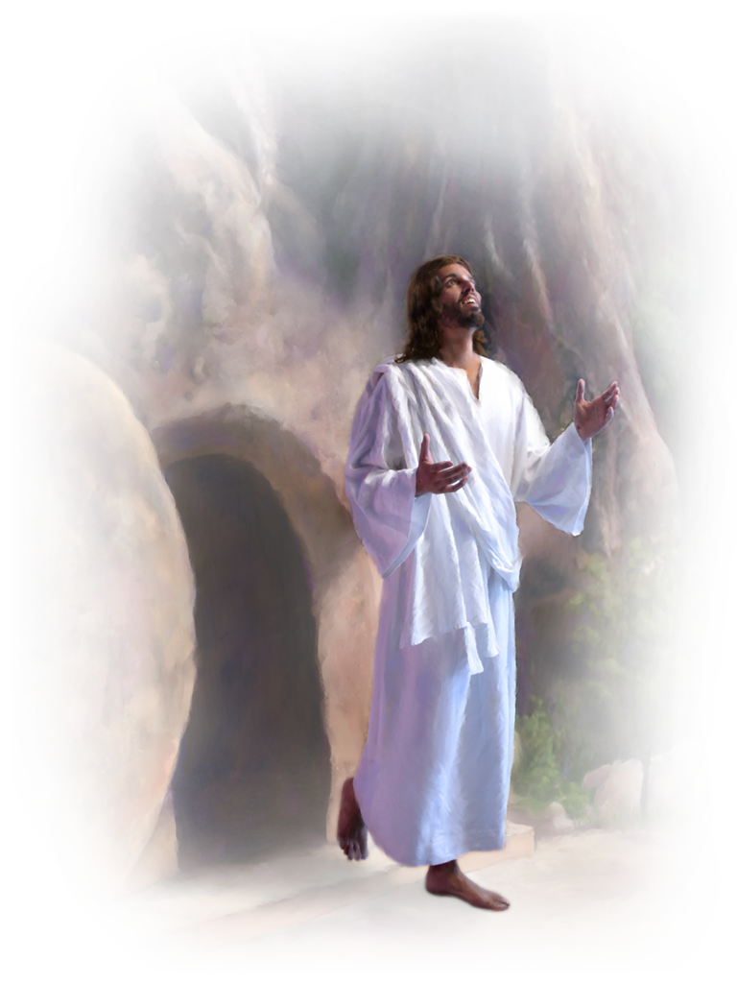
L
1.
A DOCTRINA DE DIOS.
2. La Trinidad
Todo lo que Jehová quiere, lo hace en los cielos y en la tierra (Sal. 135:6)

Slide 31
L
1.
A DOCTRINA DE DIOS.
2. La Trinidad
La predestinación y la libertad humana.
L
a Soberanía de Dios
La Biblia revela que Dios ejerce pleno control sobre el mundo.

Slide 32
L
1.
A DOCTRINA DE DIOS.
2. La Trinidad
El verbo predestinar significa determinar de antemano.
Algunos suponen que estos pasajes enseñan que Dios elige arbitrariamente a unos para la salvación y a otros para que sean condenados, sin tomar en cuenta sus propias elecciones.

Slide 33
L
1.
A DOCTRINA DE DIOS.
2. La Trinidad
D
ios no exclute a nadie
en forma caprichosa
El sentido de estos textos inclusivo.
La Biblia afirma claramente que Dios “Quiere que todos los hombres sean salvos y vengan al conocimiento de la verdad” ( Tim. 2:4)

Slide 34
L
1.
A DOCTRINA DE DIOS.
2. La Trinidad
Dios puede prever cada elección individual que se hará, pero su conocimiento anticipado no determina cual será esa elección la predestinación bíblica consiste en el propósito efectivo de Dios, según el cual todos los que elijan creer en Cristo serán Salvos (Juan 1:12; Efe. 1:4-10)

Slide 35
L
1.
A DOCTRINA DE DIOS.
2. La Trinidad
L
a presencia Divina y la
Libertad Humana
El hecho de que Dios sepa lo que los individuos harán , no estorba su elección.
Tal como una cámara registra una escena sin cambiarla, la presencia divina contempla el futuro sin alterarlo.
El conocimiento anticipado de que disfruta la Deidad nunca viola la libertad del hombre

Slide 36
L
1.
A DOCTRINA DE DIOS.
2. La Trinidad
¿EXISTE SOLO UN DIOS?
¿Qué sucede con Cristo y con el Espíritu Santo?
Veamos:
LA UNIDAD DE DIOS.
LA PLURALIDAD DENTRO DE LA DEIDAD

Slide 37
L
1.
A DOCTRINA DE DIOS.
2. La Trinidad
¿EXISTE SOLO UN DIOS?
¿Qué sucede con Cristo y con el Espíritu Santo?
LA UNIDAD DE DIOS.
En contraste con los paganos de las naciones circundantes, Israel cría en la existencia de un solo Dios (Deut.4:35;6:4) Isa.45:5; Zac.14:9).
El nuevo Testamento coloca el mismo énfasis en la unidad de Dios (Mar.12:29-32;Juan 17:3; 1Cor.8:4-6; Efe.4:4-6;1Tim.2:5)
Este énfasis monoteísta no contradice el concepto cristiano del Dios Triuno o Trinidad: Padre Hijo y Espíritu Santo; más bien, afirma que no existe un panteón de diversas divinidades.

Slide 38
L
1.
A DOCTRINA DE DIOS.
2. La Trinidad
¿EXISTE SOLO UN DIOS?
LA PLURALIDAD DENTRO DE LA DEIDAD
En ciertas Ocasiones Dios emplea plurales, tales como:
“Hagamos al hombre” (Gen.1:26)
“He aquí el hombre es como uno de nosotros” (Gen 3:22)
“ Ahora pues descendamos” (Gen.11:7).
En diversas referencias se hace una distinción entre Dios y su Espíritu.

Slide 39
L
1.
A DOCTRINA DE DIOS.
2. La Trinidad
LA RELACIÓN QUE EXISTE ENTRE LAS PERSONAS DE LA DEIDAD
El evangelio de Juan revela que la Deidad consiste en:
Dios el Padre (Cáp..3)
Dios el Hijo (Cáp. 4)
Dios el Espíritu Santo (Cáp.5)
Una unidad de tres personas co-eternas. Vinculadas por una relación misteriosa y especialísimo

Slide 40
L
1.
A DOCTRINA DE DIOS.
2. La Trinidad
LA RELACIÓN QUE EXISTE ENTRE LAS PERSONAS DE LA DEIDAD
1.Una relación de amor.
2. Una relación práctica.

Slide 41
L
1.
A DOCTRINA DE DIOS.
2. La Trinidad
U
1.
na Relación de Amor

Slide 42
L
1.
A DOCTRINA DE DIOS.
2. La Trinidad
LA RELACIÓN QUE EXISTE ENTRE LAS PERSONAS DE LA DEIDAD
Los pecadores nunca comprenderemos lo que significó para la Deidad la muerte de Jesús.
Desde la eternidad el hijo había estado con su padre y con el Espíritu. Habían compartido una vida co-eterna, co-existente en absoluta abnegación y amor mutuo (1Juan 4:8)
En 1 Cor.13 se define el amor
Significa que cada uno vivió de tal manera por otros, que todos experimentaron perfecto contentamiento y perfecta felicidad

Slide 43
L
1.
A DOCTRINA DE DIOS.
2. La Trinidad
U
2.
na Relación Práctica

Slide 44
L
1.
A DOCTRINA DE DIOS.
2. La Trinidad
LA RELACIÓN QUE EXISTE ENTRE LAS PERSONAS DE LA DEIDAD
El padre dio a su hijo, Cristo se entregó a si mismo, y el Espíritu produjo la concepción de Jesús (Juan 3:16;Mat.18:20).
“El espíritu vendrá sobre ti, y el poder del Altísimo te cubrirá con su sombra por lo cual también el Santo Ser que nacerá será llamado hijo de Dios”.(Luc.1:35)

Slide 45
L
1.
A DOCTRINA DE DIOS.
2. La Trinidad
Todos los miembros de la deidad estaban presentes en el bautismo de Cristo: El padre, expresando palabras de ánimo y aprobación (Mat.3:17), Cristo entregándose a si mismo para ser bautizado como nuestro ejemplo Mat. 3:13-15, y el Espíritu entregándose a Jesús para impartirle su poder (Luc. 3:21,22)

Slide 46
L
1.
A DOCTRINA DE DIOS.
2. La Trinidad
Hacia el fin de su vida terrenal, Jesús prometió enviar el Espíritu Santo en calidad de consejero o ayudador (Juan 14:16).
Horas más tarde, cuando colgaba de la cruz, Jesús clamó a su padre: “Dios mío, Dios mío, ¿por qué me has abandonado? Mat. 27:46
El padre el hijo y el Espíritu Santo, estuvieron presentes en la escena.

Slide 47
L
1.
A DOCTRINA DE DIOS.
2. La Trinidad
H
oy el Padre y el Hijo
se acercan a nosotros
a través del Espíritu Santo.
Juan 15:26

Slide 48
L
1.
A DOCTRINA DE DIOS.
2. La Trinidad
E
nfoque de la Salvación
Cristo es la esperanza a la que apuntaban los sacrificios y festivales del antiguo testamente.
El es quien ocupa el lugar central de los evangelios. El es las buenas nuevas, la bendita Esperanza que proclamaron los discípulos en sus sermones y sus escritos.

Slide 49
L
1.
A DOCTRINA DE DIOS.
2. La Trinidad
El antiguo testamento apunta hacia su venida futura
2.El nuevo testamento testifica de su primer advenimiento hacia su venida futura, mira con esperanza hacia su retorno.

Slide 50
L
1.
A DOCTRINA DE DIOS.
2. La Trinidad
Cristo, el mediador entre Dios y nosotros, nos une de este modo a la Deidad.
Jesús es “ el camino, la verdad y la vida” (Juan 14:6)

Slide 51
L
1.
A DOCTRINA DE DIOS.
2. La Trinidad
Al mirar a la cruz contemplamos el corazón de Dios. Ahí Cristo se convirtió en nuestra sabiduría, justificación, santificación y redención (1Cor.1:30).

Slide 52
L
1.
A DOCTRINA DE DIOS.
2. La Trinidad
E
l único Dios verdadero es el Dios de la Cruz
Cristo revelo ante el universo el infinito amor y el poder salvador de la Deidad.
Reveló un Dios que estuvo dispuesto a sufrir la agonía de la separación, debido a su amor incondicional por este planeta rebelde.

Slide 53
L
1.
A DOCTRINA DE DIOS.
2. La Trinidad
Desde esa cruz Dios proclama su
amorosa invitación a nosotros:
Reconciliaos, “y la paz de Dios, que sobrepasa todo entendimiento, guardará vuestros corazones y vuestros pensamientos en Cristo Jesús” Fil. 4:7

